Slide 1
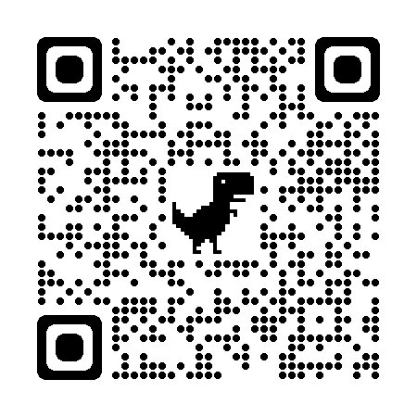
如何填报科技特派员登记
申报人、单位管理员使用手册
服务电话：0898－65389015
技术电话：400-161-6289
海南省科技业务综合管理系统

Slide 2
四步轻松、高效完成科技特派员填报申请
01 | 02 | 03 | 04
完善个人信息 | 进入科技特派员登记子系统 | 填报登记材料 | 申报单位审核
登录海南省科技管理系统（如无账号请先注册）更新您的个人信息，方便您更好的完成项目申请 | 1.进入科技特派员登记子系统列表页 2.点击“新增”，进入登记表填写页面 | 遵循实施方案通知要求，填报科技特派员登记材料 | 申报单位对申报人提交的科技特派员登记材料，进行审核
申报人
单位管理员
在线填写
在线审核
海南省科技业务综合管理系统：https://stcloud.hainan.gov.cn/egrantweb/

Slide 3
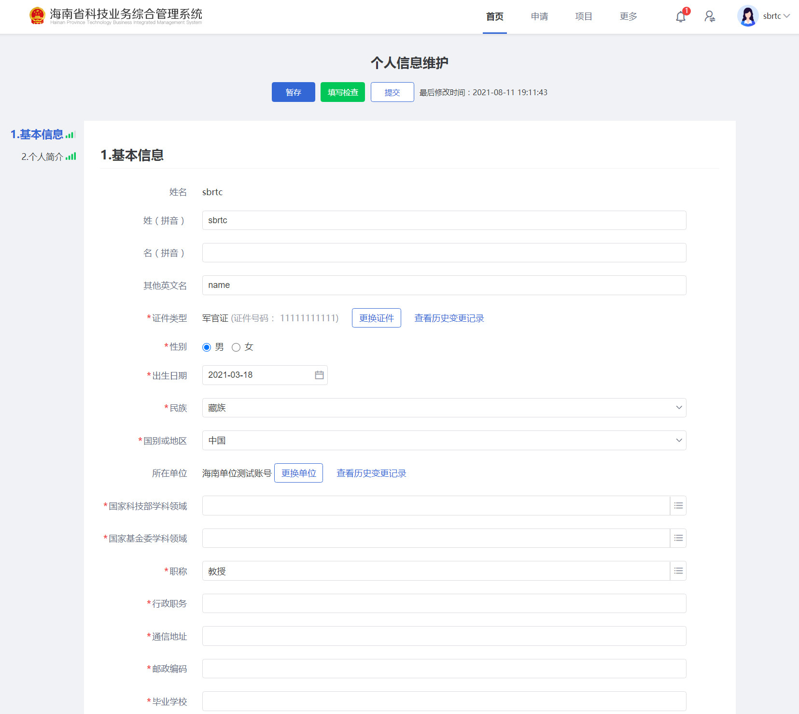
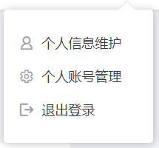
01.完善个人信息
操作流程：
1
进入个人信息维护页：在“申报人名称”下选择点击“个人信息维护”
完善个人信息：在个人信息维护页面，填写完善“基本信息”及“个人简介”内容
提交：填写完整后，点击“提交”
3
2
温馨提醒：
更新您最新的个人信息，方便您更好的完成项目申请
“证件号码”请通过“证件类型”之“更换证件”录入修改
“所在单位”可根据实际情况进行变更，待审核通过后生效
暂存：可对未完成个人信息填写进行暂存，待下次完善
填写检查：可检查带“*”号必填项是否填写完整，需填写完整后才可提交成功

Slide 4
02.进入科技特派员登记页面
操作流程：
进入科技特派员登记列表页：在“更多”入口，选择点击“科技特派员登记”
选择科技特派员登记：选择点击
进入科技特派员登记材料填写页：在科技特派员登记列表页，点击“登记”即可进行填报
1
2
3

Slide 5
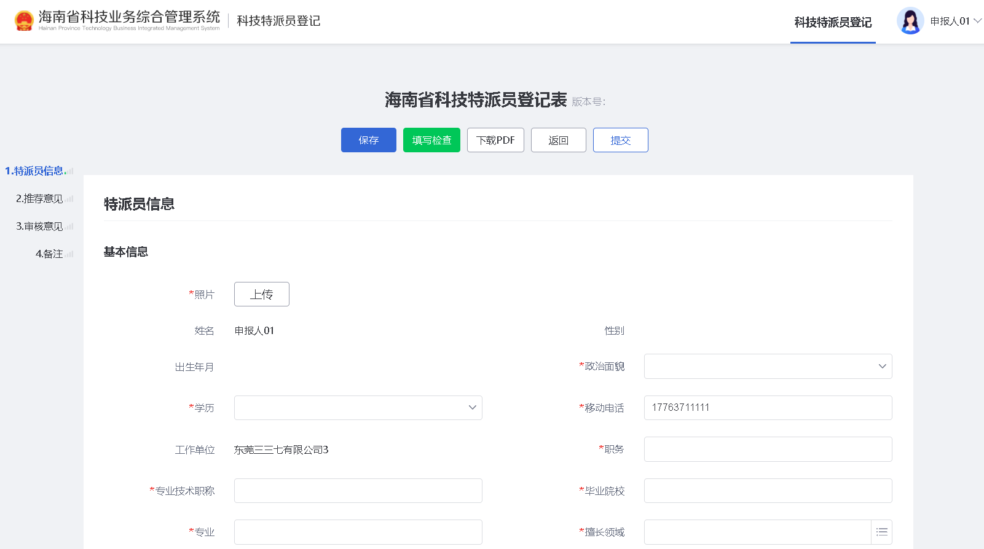
03.填报科技特派员登记表
操作流程：
填写科技特派员登记材料：填写科技特派员登记材料
提交科技特派员登记材料：填写完毕，点击“提交”，即可提交至申报单位，待申报单位进行审核
温馨提醒：
保存：可对未完成填写的登记材料进行保存，待下次继续填写完善
填写检查：可检查带“*”号必填项是否填写完整，需填写完整后才可提交成功

Slide 6
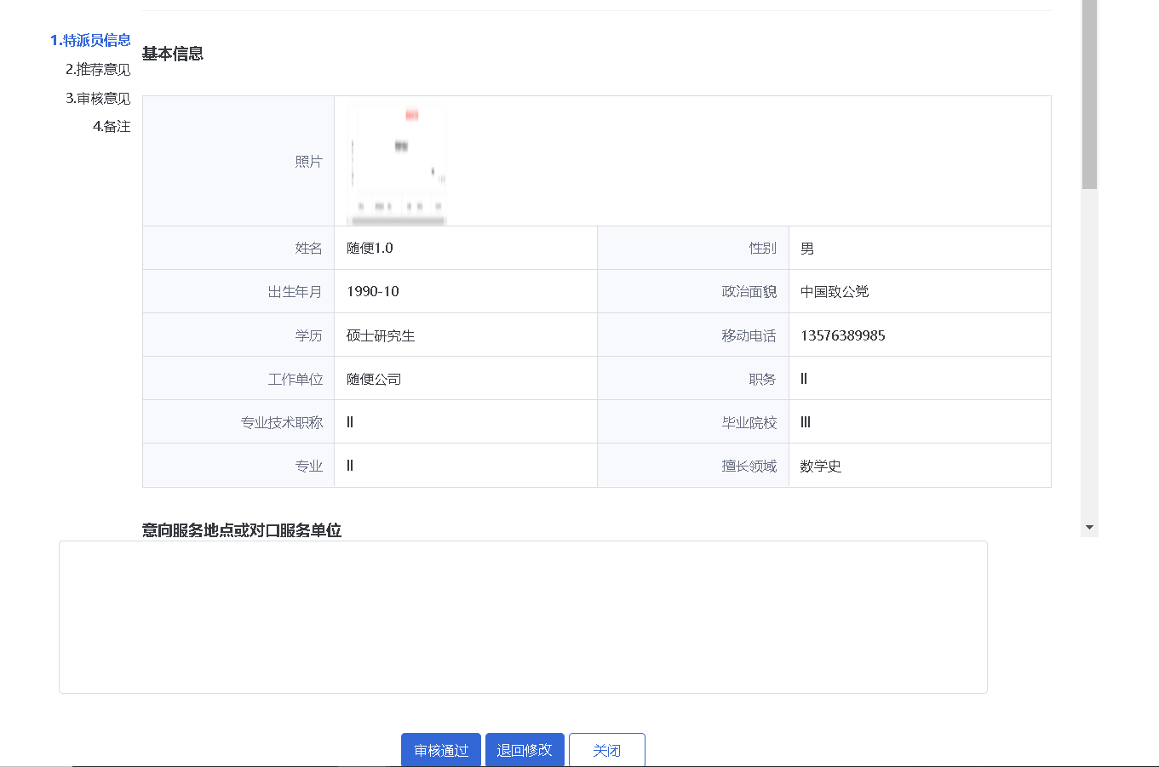
04.申报单位管理员进行审核
操作流程：
1
进入科技特派员登记列表页：在“更多”入口，选择点击“科技特派员登记”
进入审核页面：对应登记材料选择点击“审核”，即可进入该登记材料审核页面
审核项目登记材料：在审核页面，输入审核意见，进行“审核通过”或“退回修改”审核
2
3
温馨提醒：
审核通过（可批量）：对等级材料进行批量审核通过操作
退回修改（可批量）：对等级材料进行批量退回修改操作
4

Slide 7
感谢各位长期以来对海南省科学技术厅
工作的热情支持
海南省科学技术厅
服务电话：0898－65389015
技术电话：400-161-6289
技术支持：爱瑞思软件（深圳）有限公司
海南省科技业务综合管理系统

